Slide 1

鼠鼠取餐
（第八小组）
组长：20121706张俊雄
组员：20121034胡才郁
20121076刘元
20121905杨家靖
体验地址： 客户端: http://order.itbear666.top:82/
商家端: http://order.itbear666.top:82/
GitHubRepo：https://github.com/itbear-shu/SHUSHUCloudOrder

Slide 2
技术栈

Slide 3
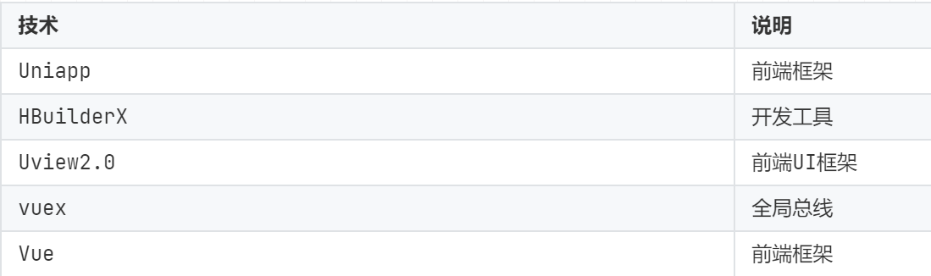
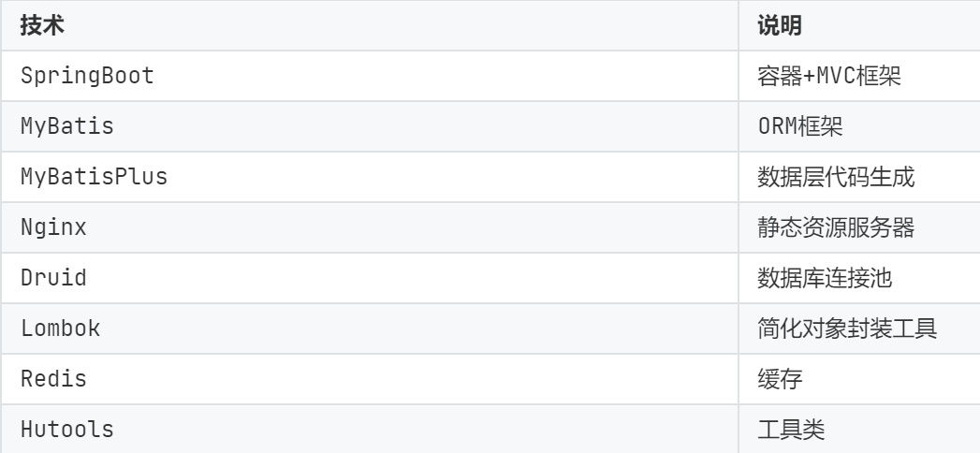
前端技术：
技术栈
后端技术：

Slide 4
分工
贡献比

Slide 5
分工
贡献比
序号 | 学号 | 组员 | 完成任务描述
1 | 20121706 | 张俊雄 | 前端开发 网站部署 (贡献比32%)
2 | 20121034 | 胡才郁 | 后端开发 项目演示 (贡献比32%)
3 | 20121076 | 刘元 | 数据处理 (贡献比18%)
4 | 20121905 | 杨家靖 | 后台管理 （贡献比18%）

Slide 6
感谢观看
（第八小组）
组长：20121706张俊雄
组员：20121034胡才郁
20121076刘元
20121905杨家靖

